Slide 1
PROTECTION SOCIALE COMPLÉMENTAIRE
Préparer le débat obligatoire sur les garanties ?
09 & 13 Décembre 2021 – Début à 14h
Sarah ARZEL – Directrice Générale Adjointe - Directrice du Pôle Qualité de Vie au Travail
Michael DUVAL – Conseiller en indisponibilité physique
Sources: CDG 74, CDG 31 et CDG 44
Ce document est la propriété exclusive du CDG 56.
Toute reproduction est interdite.

Slide 2
De quoi parle t-on?
PSC: Préparer le débat obligatoire
La protection sociale complémentaire intervient dans 2 domaines :
Santé : vise à couvrir les frais occasionnés par une maternité, une maladie ou un accident non pris en charge par la sécurité sociale
Prévoyance/maintien de salaire : vise à couvrir la perte de salaire/de retraite liée à une maladie, une invalidité/incapacité ou un décès

Slide 3
Le cadre juridique
PSC: Préparer le débat obligatoire

Slide 4
Jusqu’au 01 Janvier 2022
PSC: Préparer le débat obligatoire
Avec la loi n°2007-148 du 2 février 2007 de modernisation de la fonction publique & décret n° 2011-1474 du 8 novembre 2011, possibilité pour les collectivités d’aider financièrement les agents qui adhérent à des contrats qui répondent à des critères de solidarité
Adhésion facultative des agents à ces contrats
Participation financière de la collectivité uniforme ou modulable selon différents critères (catégorie, composition familiale, indice de rémunération, temps de travail, etc.)

Slide 5
Jusqu’au 01 Janvier 2022
PSC: Préparer le débat obligatoire
2 types de dispositifs sont éligibles à la participation employeur :
La convention de participation : l’employeur contracte avec un opérateur pour un dispositif en santé et/ou en prévoyance. La participation n’est versée qu’aux agents qui souscrivent à ce contrat
La labellisation : une liste de contrats proposés par des opérateurs reçoit un « agrément » permettant à l’agent qui y souscrit de bénéficier de la participation employeur (https://www.collectivites-locales.gouv.fr/)
> Les 2 dispositifs sont exclusifs l’un de l’autre pour chaque domaine à couvrir

Slide 6
Les évolutions …
PSC: Préparer le débat obligatoire
Art. 40 loi TFP avait prévu une redéfinition de la participation employeur par ordonnance
Ordonnance n°2021-175 du 17 février 2021 relative à la protection sociale complémentaire dans la fonction publique
Ordonnance n°2021-174 sur la négociation et les accords collectifs
En santé : participation obligatoire des employeurs publics à hauteur de 50% minimum d’un montant cible (au 1/1/2026)
En prévoyance, participation obligatoire des employeurs publics à hauteur de 20% minimum d’un montant cible sur un socle de garanties à définir (au 1/1/2025)

Slide 7
Les évolutions …
PSC: Préparer le débat obligatoire
Possibilité, dans le cadre d’un accord collectif (ou majoritaire) de rendre l’adhésion des agents obligatoire au contrat collectif
Assure une couverture de tous les agents
Garantit une mutualisation du risque et une solidarité intergénérationnelle
Possibilité(s) d’exonération de l’obligation d’adhésion à définir par décret
Demande de négociation qui peut être à l’initiative des OS
Nb : les collectivités rattachées au CT du CDG 56 pourront habiliter ce dernier à négocier avec les OS représentatives en vue de la conclusion d’un accord collectif sur la PSC
Obligation de tenir un débat sur la PSC en assemblée délibérante d’ici le 17/02/2022 puis dans les 6 mois suivant leur renouvellement général
L’ordonnance conserve la possibilité de recourir à la labellisation

Slide 8
PSC: Préparer le débat obligatoire
LES DIFFÉRENTS CONTRATS PROPOSÉS AUX EMPLOYEURS
NOUVEAU | CONTRAT PROPOSÉ PAR LE CDG | SITUATION INCHANGÉE
Contrat collectif à adhésion obligatoire (si accord majoritaire) | Contrats collectif à adhésion facultative (convention de participation) | Choix parmi l’un des contrats individuels bénéficiant d’un label
Conclu à l’issu d’un appel à concurrence | Conclu à l’issu d’un appel à concurrence | Liste des contrats sur le site du Ministère CT
Source: CDG 44

Slide 9
Textes à paraître …
PSC: Préparer le débat obligatoire
Le montant de référence sur lequel se basera la participation (quel panier de soins minimal pourra correspondre en santé, quelle garantie en prévoyance) et quel indice de révision ?
La portabilité des contrats en cas de mobilité
Le public éligible
Les critères de solidarité intergénérationnelle exigibles lors des consultations
La situation des retraités
La situation des agents multi-employeurs
La fiscalité applicable (agent et employeur)
….

Slide 10
Les délais de mise en œuvre
PSC: Préparer le débat obligatoire
Calendrier de mise en œuvre :
Date d’effet de l’ordonnance : 1er janvier 2022
Obligation de mise en œuvre d’une participation obligatoire en prévoyance : 1er janvier 2025
Obligation de mise en œuvre d’une participation obligatoire en santé : 1er janvier 2026
Si une convention de participation est en cours les obligations posées par l’ordonnance ne débuteront qu’à la fin de la convention initialement en place
Possibilité de mettre en œuvre ces disposition dès le 1/1/2022

Slide 11
Animer le débat en assemblée délibérante
PSC: Préparer le débat obligatoire
Document téléchargeable sur le site du CDG 56 à compter du 15/12/21

Slide 12
PSC: Préparer le débat obligatoire
Propos préliminaires
Le présent diaporama constitue une proposition de trame concernant le contenu du débat qui doit obligatoirement être organisée sur la protection sociale complémentaire.
Les collectivités sont invitées à adapter le contenu en fonction de leur situation.
Le cadre juridique est amené à évoluer, au regard de textes à paraître.

Slide 13
Le cadre juridique
L’ordonnance n° 2021-175 du 17 février 2021 relative à la protection sociale complémentaire dans la fonction publique, prise sur le fondement de l’article 40 de la loi du 6 août 2019 de transformation de la fonction publique, modifie les obligations des employeurs publics en matière de protection sociale complémentaire, en les obligeant à participer au financement d’une partie de la complémentaire « santé » ET « prévoyance » souscrite par leurs agents.
En conséquence, les employeurs publics territoriaux devront participer obligatoirement :
- au financement d’au moins la moitié (50%) des garanties de protection sociale complémentaire pour le risque santé, souscrites par leurs agents ;
- ET au financement à hauteur d’au moins 20% des garanties de protection sociale complémentaire destinées à couvrir le risque prévoyance.

Slide 14
Le cadre juridique
Dans ce cadre, l’article 4 de l’ordonnance du 17 février 2021 prévoit l’organisation d’un débat obligatoire :
« Les assemblées délibérantes des collectivités territoriales et de leurs établissements publics organisent un débat portant sur les garanties accordées aux agents en matière de protection sociale complémentaire dans un délai d'un an à compter de la publication de la présente ordonnance. »
IMPORTANT : toutes les collectivités territoriales et établissements publics doivent organiser ce débat avant le 18 février 2022, qu’elles aient ou non déjà mis en place une participation au titre de la protection sociale complémentaire de leurs agents.
Il s’agit d’un débat sans vote : aucune délibération ne doit être adoptée.

Slide 15
Le contenu du débat obligatoire
L’ordonnance ne prévoit pas la teneur du débat obligatoire : dès lors, les points à aborder sont laissés à la discrétion de chaque collectivité/établissement public.
Il peut ainsi être notamment abordé (liste non exhaustive) :
La protection sociale statutaire ;
Les enjeux de la protection sociale complémentaire ;
La situation actuelle
Le niveau de participation et sa trajectoire au sein de la collectivité/établissement ;
Le calendrier de mise en œuvre

Slide 16
De quoi parle t-on?
La protection sociale complémentaire intervient dans 2 domaines :
Santé : vise à couvrir les frais occasionnés par une maternité, une maladie ou un accident non pris en charge par la sécurité sociale
Prévoyance/maintien de salaire : vise à couvrir la perte de salaire/de retraite liée à une maladie, une invalidité/incapacité ou un décès

Slide 17
La protection sociale statutaire
Tout fonctionnaire à droit à une protection sociale « statutaire » lorsque:
son état de santé nécessité de soins
Il est contraint d’interrompre temporairement ou définitivement son activité professionnelle
Il est fait état de « congés de maladie » et non seulement d’arrêt de travail
Le fonctionnaire reste en activité aux yeux de la loi
L’agent est rémunéré, pendant une certaine durée par son employeur et non par la Sécurité Sociale

Slide 18
La protection sociale statutaire
La protection sociale complémentaire est une couverture sociale facultative
apportée aux employés qui vient en complément de celle prévue par le statut
de la fonction publique et de celle de la sécurité sociale.
Elle concerne :
• soit les risques liés à l’incapacité de travail, l’invalidité ou le décès, on parle alors de risques « prévoyance » ou encore de couverture « maintien de salaire »,
• soit les risques d’atteinte à l’intégrité physique des agents, on parle alors de risques « santé » ou complémentaire maladie,
• soit les deux risques : « santé » et « prévoyance ».

Slide 19
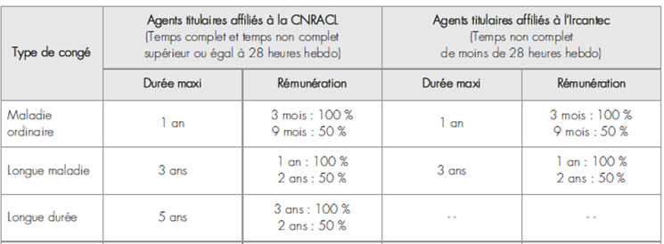
La protection sociale statutaire
La protection statutaire des agents publics (fonctionnaires et agents contractuels de droit public) reste limitée dans le temps, et peut vite avoir pour conséquence d’engendrer d’importantes pertes de revenus en cas d’arrêt maladie prolongé.
Par exemple, pour les fonctionnaires :
Extrait du Guide: La protection sociale complémentaire en 8 Questions – ANDCDG – Edition 2016
Importance de mener une réflexion sur l’assurance indisponibilité physique

Slide 20
La protection sociale statutaire :
Modulation du régime indemnitaire
Traitement d’un agent = Traitement indiciaire Brut + IFSE + CIA
 | IFSE (1) | CIA (2)
La collectivité applique les règles relatives aux fonctionnaires de l’Etat : | CMO/CITIS : Maintien de l’IFSE dans les mêmes proportions que le traitement CLM/CLD : Pas de maintien (Interprétation juridiquement majoritaire retenue par le contrôle de légalité et la CAA de Paris) | Pas de modulation du CIA selon les absences (= modulation en fonction de l'engagement professionnel et de la manière de servir, selon les critères définis par délibération)
La collectivité applique ses règles propres : | CMO/CITIS : Maintien de l’IFSE dans les mêmes proportions que le traitement CLM/CLD : Maintien de l’IFSE dans les mêmes proportions que le traitement (Interprétation retenue par la décision isolée de la CAA de Nancy = incertitude juridique sur la possibilité de maintenir) | Modulation du CIA selon les absences (Interprétation retenue par le TA de Cergy-Pontoise = incertitude juridique sur la possibilité de tenir compte des absences comme critères d’attribution du CIA)
Variation du régime indemnitaire & congé maladie
1 Indemnité de fonctions, de sujétions et d'expertise
2 Complément Indemnitaire annuel

Slide 21
Les enjeux pour la collectivité
-> Enjeu de Motivation :
Favorise la reconnaissance des agents
Permet de les aider dans leur vie privée
Contribue à développer un sentiment d’appartenance plus fort à la collectivité
-> Enjeu d’Attractivité: Facilite le recrutement des agents :
Ne pas être en décalage par rapport à ses collègues voisins
Rester compétitifs par rapport au secteur privé
Facilite les transferts de personnel au niveau de l’intercommunalité ou au sein des communes nouvelles
Facilite le dialogue social pour accompagner les changements
-> Enjeu de Performance:
Beaucoup d’agents retardent leurs soins importants
Agents en difficulté financière du fait d’arrêt maladie successifs => reprise anticipée sans consolidation
Contexte de FPT vieillissante
-> Enjeu de Dialogue Social :
Ne pas se limiter à une réflexion sur les coûts mais engager une discussion sur les conditions de travail et les risques professionnels. Il peut s’agir d’un nouveau levier de négociation, notamment dans le cadre des 1607 heures.

Slide 22
Quelques données nationales
A ADAPTER AVEC LES CHIFFRES DE LA COLLECTIVITE
Taux d’absentéisme : pour 100 agents, en moyenne 9,2 sont absents pour raisons de santé (hors maternité) sur l’année
Taux de gravité : 47 jours d’absence par arrêt
Taux d’exposition : 41% des agents sont absents au moins 1 fois dans l’année
Pour 100 agents on dénombre 3 longue maladie/longue durée/grave maladie
Données issues du Panorama 2020 Qualité de vie au travail et santé des agents dans les collectivités territoriales – Sofaxis
(Source: CDG 67)

Slide 23
Rappel de l’objectif:
Obligation de participation
SANTÉ
1er Janvier 2026
Participation obligatoire à hauteur de 50% minimum d’un montant défini par décret (à paraître)
PRÉVOYANCE
1er Janvier 2025
Participation obligatoire à hauteur d’un montant de 20% minimum d’un montant défini par décret (à paraître)

Slide 24
Situation de la collectivité
RISQUE PRÉVOYANCE
Participation : (à renseigner)
Montants: (à renseigner)
Sort du régime indemnitaire: (à renseigner)
Modalité : Convention de participation / Labellisation
Date de mise en place: (à renseigner)
Taux d’adhésion : (indiquer le nombre d’agents qui bénéficient de la participation/nombre d’agents éligibles)
Budget 2021: (à renseigner)
RISQUE SANTÉ
Participation: (à renseigner)
Montants: (à renseigner)
Modalités : Convention de participation / Labellisation
Date de mise en place: (à renseigner)
Taux d’adhésion : (indiquer le nombre d’agents qui bénéficient de la participation/nombre d’agents éligibles)
Budget 2021: (à renseigner)
Données issues du bilan social 2019 – 2021 / du SIRH

Slide 25
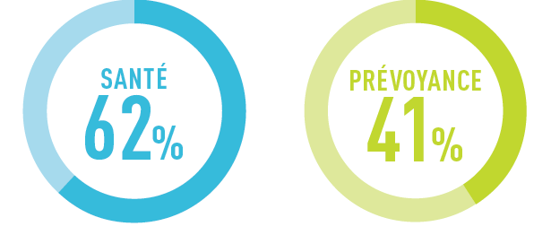
Quelques données nationales
Une participation financière à la PSC en hausse depuis le décret de 2011, mais qui demeure limitée et hétérogène :
Plus de collectivités participent…
56 % des collectivités en santé et 69 % en prévoyance
+ 25 % entre 2011 et 2017
… mais cette participation est très inégale
- Des montants mensuels variables.
- En moyenne par mois (déclaratif) : 17€ en santé et 11€ en prévoyance
La labellisation reste majoritaire en santé mais pas en prévoyance
89% des agents déclarent être couverts par une complémentaire santé
59% des agents affirment disposer d’une couverture en prévoyance
Données issues de l’enquête IFOP/MNT

Slide 26
Quelques données départementales
Santé : participation moyenne mensuelle
de 17 € par agent
(13€ en 2017)
Taux de couverture des agents : 29 % (sur l’ensemble des agents publics territoriaux sur emploi permanent du Morbihan)
(12% en 2017)
Prévoyance : participation moyenne mensuelle de 14 € par agent
(13€ en 2017)
Taux de couverture des agents : 25,4 % (sur l’ensemble des agents publics territoriaux sur emploi permanent du Morbihan)
(35% en 2017)
Données issues du bilan social 2019 du Morbihan

Slide 27
Orientations & Trajectoires
Chaque collectivité dispose de 3 ans pour préparer le financement de cette nouvelle dépense obligatoire.
En fonction des finances et du budget, il est possible de prévoir une augmentation progressive du financement afin d’atteindre les montants minimum obligatoires d’ici 2025 et 2026.
Budget prévoyance : (à projeter)
Budget Santé : (à projeter)
A titre d’information, montant de référence : 15€/mois par agent FPE au 01/01/22

Slide 28
Orientations & Trajectoires
A noter :
Une réflexion est à l’étude au CDG56 pour la mise en place de nouvelles conventions de participations.
Elle devra s’articuler avec les évolutions règlementaires annoncées dans ce domaine (montant de référence, panier de soins, portabilité des contrats en cas de mobilité, public éligible, critères de solidarité intergénérationnelle exigibles, situation des retraités, situation des agents multi-employeurs, …)
Une enquête auprès des employeurs territoriaux sur leurs besoins en la matière est lancée semaine 49.

Slide 29
Orientations & Trajectoires
Suggestion de questionnement:
Participation à la Prévoyance / Santé:
Labellisation?
Convention de participation?
Maintien /Révision des montants de participation?
Maintien / Révision du sort de l’IFSE?
Pour les conventions de participation:
Maintien ou Evolution des garanties?
Lancement d’une consultation à l’échelle de la collectivité?
Etude de la convention de participation CDG 56?

Slide 30
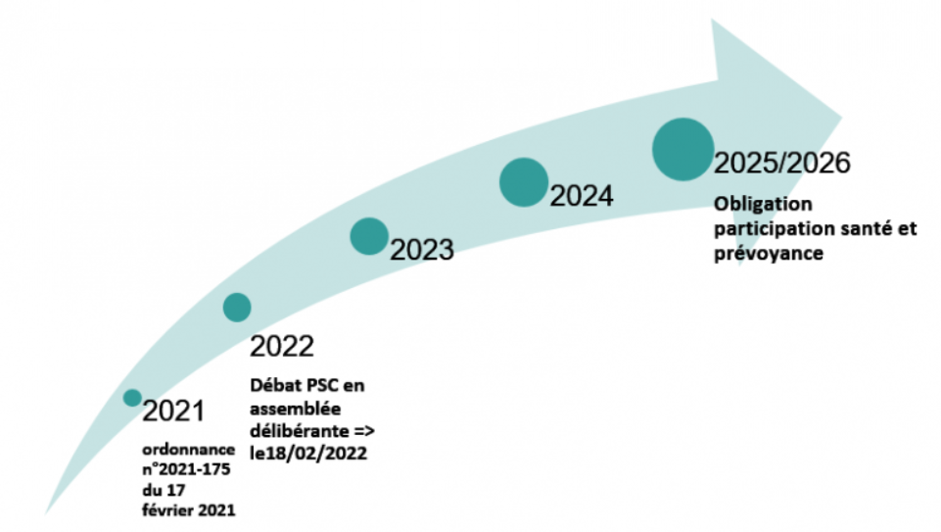
Échéances

Slide 31
Merci de votre attention!
Vos interlocuteurs:
Sarah ARZEL, Directrice du Pôle Qualité de Vie au Travail
Lisa SEAUDEAU, Directrice Adjointe du Pôle Qualité de Vie au Travail
Michael DUVAL, Conseiller en Indisponibilité Physique
polequalitevietravail@cdg56.fr

